Slide 1
컷신 일러스트
래퍼런스 PPT

Slide 2
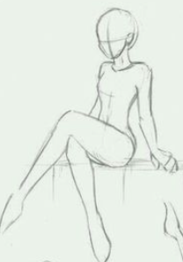
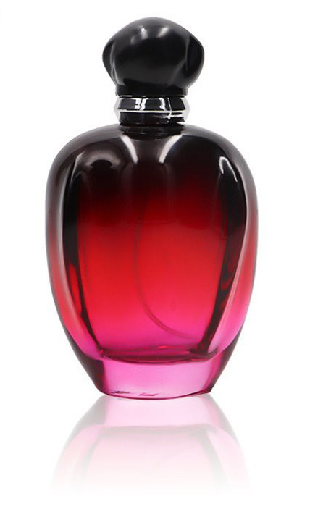

한서령 – [그 겨울의 향기]엔딩
앵글(참고용)
거울
뒷태가 비침
구도: 정면 하이 앵글
내용: 주인공에게 마음을 열고 빠르게 부푼 사랑을 고백하는 한서령.
솔직한 감정을 받아들이고 꿈을 다시 되찾게 해준 남주에게 진실된 고백을 하게 된다!
“행동으로 보여줘.”
장소: 한서령의 집
키워드: 은은하게 들어오는 새벽 빛이 내부를 비침 소품: 걸터앉기 적당한 흰색 커다란 화장대, 거울, 향수
상황: 선 자세에서 허리를 구부려 키스를 하려는 주인공. 화장대에 다리를 꼬고 걸 터 앉아 고개를 들어 주인공을 바라보는 한서령. 한 손으로는 향수를 어루만지고 있음. 화장대 거울에 비치는 한서령의 뒷태
키스신.
향수: 빛이 통과되는 유리 재질,
빨강~검정색을 이용,
고급지고 우아한 디자인
향수

